Slide 1
C is the trigger, not the cause.
붕괴의 진범
과잉 풍요와 인과적 착시
텍스트 기반 이벤트 지식그래프와 전단계 기준(Front-door)을 통한 내생적 붕괴의 식별
표면 서사 (기각)
식별 경로 (본 연구)
Y = f ( C )
W → E → M → Y
Causal Inference and AI · Final Project (Track B) · 최한동

Slide 2
PART 1 · 문제 정의
연구 질문과 가설
ASSERTED 텍스트가 주장하는 원인
IDENTIFIED 모델로 식별되는 원인
C → Y
W → E → M → Y
역사서·사후 분석이 결과 직전의 외부 충격(C)에 모든 책임을 전가한다.
풍요(W)가 은닉 엔트로피(E)·담론 왜곡(M)을 거쳐 붕괴를 내생적으로 준비한다.
가설 H. C는 트리거일 뿐이며 진정한 처치는 W다. 충격은 이미 임계점 이하로 떨어진 시스템을 현실화할 뿐이다.
핵심 질문
역사 텍스트가 주장하는 원인(C→Y)과, 모델로 식별 가능한 원인(W→…→Y)은 일치하는가?
02

Slide 3
PART 1 · 문제 정의
방법론 — Pearl의 인과 사다리
1
2
3
연관 (Association)
개입 (Intervention)
반사실 (Counterfactual)
C와 Y의 시간적 인접·동시출현을 관측. 텍스트의 asserted 인과 구조를 집계한다.
do(W)에 대한 전단계 식별. 측정 불가 교란을 우회해 인과효과를 계산한다.
do(E=Low). 식별된 구조를 데이터 희소 사례로 이전해 대안 시나리오를 검증한다.
본 연구는 1→2→3 전 사다리를 관통한다. 핵심 도약은 rung 2 — 측정 불가 교란 하에서의 식별이다.
03

Slide 4
PART 1 · 문제 정의
세 장면, 그리고 통제군
붕괴 사례 — 기록자 전원이 외부 충격(C)을 진범으로 지목했다
스파르타 (BC 371)
한국 IMF (1997)
닷컴 버블 (2000)
패전(레욱트라)이라는 외부 충격(C)
외환보유고 고갈·헤지펀드 공격(C)
금리 인상·투자심리 급랭(C)
통제군 — 결과 변이(Y=0)가 있어야 식별이 가능하다
비붕괴 대조: 대만 1997(동일 외환 충격, 미붕괴) · 생존 닷컴 기업. 동일 충격을 받고도 살아남은 사례가 D<θ 조건을 식별한다.
2,400년의 시차를 두고 동일한 인과 오독(C→Y)이 반복된다. 붕괴-only 사례만으로는 식별 불가 — 본 설계는 비붕괴 대조를 포함한다.
04

Slide 5
PART 1 · 문제 정의
단선 인과의 결함 — 방아쇠 vs 기저상태
미시: 기저질환
1
치사율 낮은 바이러스(충격)가 사망(붕괴)을 불렀다면, 진범은 보이지 않게 진행된 기저질환(부식)이다.
거시: 자기조직화 임계성(SOC)
2
마지막 모래알 하나가 산사태를 일으키는 게 아니다. 이미 임계각에 도달한 구조적 상태가 진짜 원인이다.
시간지연: 황금기의 위장
3
풍요 주입 직후의 자산 급증이 내부 부식을 은폐한다. 지연 τ가 원인과 결과를 단절시킨다.
거대한 풍요는 일시적 방어력을 제공하지만, 내부 규율을 잠식해 작은 충격에도 무너지는 임계점을 형성한다.
05

Slide 6
PART 2 · 메커니즘
미시기초 — 보상 폐순환 3단계
1
2
3
목적–보상 분리
구축효과 (Crowding-out)
수단의 목적화
풍요가 조직의 본원적 목적과 개인의 경제적 보상 간 연결을 끊는다. (도파민 폐순환)
쉽게 얻는 외부 자원이 내부의 건전한 혁신 동력과 규율을 대체·잠식한다.
조직 생존보다 개인 지대 추구가 우선시되며 대리인 비용이 폭증한다.
조직의 붕괴는 거대 담론이 아니라 미시적 보상 체계의 왜곡에서 출발한다 — 이 왜곡의 누적이 곧 엔트로피 E다.
06

Slide 7
PART 2 · 메커니즘
변수 일원화 — 단일 6변수 골격
6변수 범례
4개 거시 이론의 수렴
W
외생적 과잉 풍요 (처치)
관측
역사학 이븐 할둔 — 아사비야 쇠퇴
E
구조적 엔트로피 — 은닉 매개
관측불가
복잡계 터친 — 엘리트 과잉 생산
M
담론 대리지표 (PMI·토픽발산)
관측
거시경제 자원의 저주 (네덜란드병)
U
제도·거버넌스 품질 — 교란
관측불가
재무 젠슨 — 잉여현금흐름(FCF)
C
외생적 충격 (트리거)
관측
용어만 다를 뿐 구조는 동일하다: 풍요 → 부식 → 붕괴.
Y
시스템 붕괴 (결과)
관측
정정: 현상 설명용 X·D 표기를 폐기하고, 은닉 엔트로피 E와 관측 대리 M으로 변수 체계를 통일한다.
07

Slide 8
PART 2 · 메커니즘
E의 다중실현 — 6가지 발현 경로
유형 | 메커니즘 | 역사·기업 사례 | 관측 담론 (M)
1 | 대리인 비용 극대화 | 로마 후기 · 스타트업 외형주의 | '성장' 단어 빈도 급증
2 | 에코 체임버 (피드백 단절) | WeWork · 엔론 | 반대 의견 묵살, 내부자 결속어
3 | 지대 추구 쏠림 | 스페인 銀 유입 · 네덜란드병 | 기득권 유지, 혁신어 소멸
4 | 단일장애점 (동질화) | 2008 서브프라임 | 획일 리스크 모델 찬양
5 | 심사·규율 무력화 | 한국 1997 기업부채 | '무차별 대출', 규모 맹신
6 | 성공의 덫 (탐색 소실) | 노키아 · 코닥 | '수익성 방어' 집중
다중실현은 현상의 도형성(同型性)을 보일 뿐 — 실제 증명은 단일 골격의 앞문 식별이 전담한다.
08

Slide 9
PART 2 · 메커니즘
경계조건 — 외생 횡재(W) vs 내생 부
내생적 부 (Endogenous)
외생적 횡재 (Windfall)
생산성 향상·기술 혁신에 의한 성과
목적과 보상이 긴밀히 연결됨
조직의 항구적 역량(U)을 강화함
본 모형의 적용 대상이 아님 (부식 미발생)
자원가 폭등·유동성 과잉·투자 급증
노력과 보상의 괴리, 포획 가능한 '눈먼 돈'
규율을 부식시키고 대리인 비용을 증가
본 SCM의 핵심 처치 변수 (W)
모든 부가 재앙은 아니다. 본 모델은 스스로 만든 생산성이 아닌, 쏟아진 '눈먼 돈'에 한정된다.
09

Slide 10
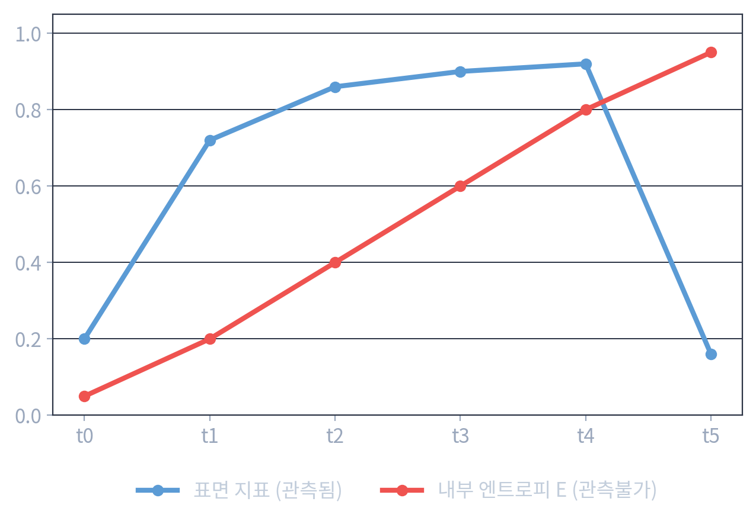
PART 2 · 메커니즘
시간지연 τ — 착시 생성기
황금기로 위장된 구간
풍요(W) 주입 직후 자산 급증이 내부 부식(E)을 은폐한다.
τ 지연이 원인(W)과 결과(Y)를 단절시켜, 사람들은 붕괴 직전의 사소한 방아쇠(C)를 진범으로 오인한다.
10

Slide 11
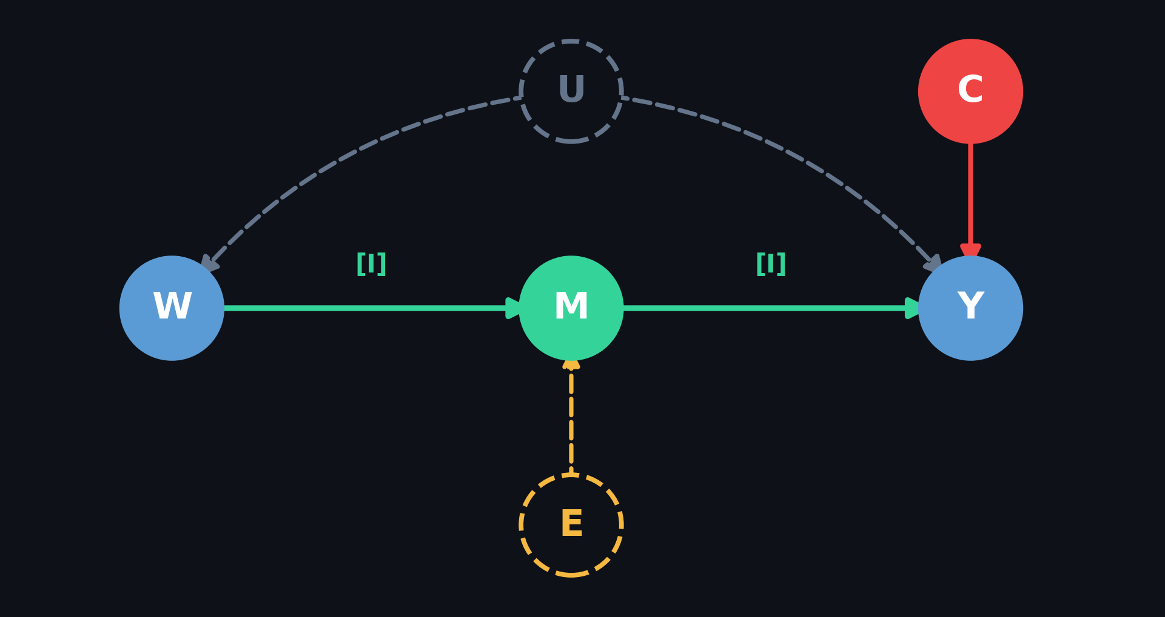
PART 3 · 식별
마스터 식별 DAG + C 효과조정자
읽는 법
식별 경로 [I]: W → M → Y 만으로 do-효과 계산
E → M: 은닉 엔트로피의 관측 대리(측정모델)
C: 독립 원인이 아니라 부식의 붕괴 발현을 증폭하는 효과조정자
식별을 가능케 하는 두 부재 엣지
A1: U → M 부재
A2: W → Y 직접 부재
실선=식별 경로 · 점선=관측불가(U,E) · 빨강=충격 C(효과조정자)
11

Slide 12
PART 3 · 식별
교란 함정 U와 전통 기법의 무력화
W ← U → Y 통치역량·제도건전성 U가 풍요 유치와 붕괴 취약성에 동시 작용 → 백도어가 열려 단순 회귀는 위험을 과대추정한다.
✕
✕
✕
백도어 통제 불가
도구변수(IV) 불가
이중차분(DiD) 불가
교란 U(잠재 역량)를 세 사례에 공통 척도로 수치화할 수 없다. 조정집합 구성이 원리적으로 불가능.
C는 W의 원인이 아니라 Y의 공동 트리거 — 관련성 조건(배제제약 이전)을 위반한다.
2,400년 격차의 사례 간 공통 추세 가정이 성립하지 않는다 (애초에 역량이 다른 조직).
12

Slide 13
PART 3 · 식별
앞문 전략 — 담론 발자국 M
후문(U)을 닫을 수 없다면 앞문을 연다. 숨겨진 부식은 소통 단절·언어 패턴 변화, 즉 담론(M)에 반드시 족적을 남긴다.
M의 두 측정 지표
상태 진단
PMI 동시출현: 호황·리스크 키워드의 점별 상호정보량. t0→t5에 걸쳐 하락.
토픽 코사인 거리: 낙관·위기 기사군 중심점 거리 1-cosθ가 단조 증가.
건전: PMI 높음 — 호황 속에서도 리스크가 함께 보도됨
부식: PMI → 0·음수, 토픽거리 ↑ — 호황·위기 담론의 사일로화(인지적 면역 마비)
→ 표준화·합성 후 이산화: M ∈ {Low, Mid, High}
13

Slide 14
PART 3 · 식별
앞문 식별공식과 가정 A1·A2
P( Y | do(W) ) = Σ_m P( m | W ) · Σ_w' P( Y | w', m ) P( w' )
관측 불가한 U를 우회하여, W→M 효과와 M→Y 효과의 결합만으로 전체 인과효과를 추정한다. (Eq. 7.1)
2단 분해
두 필수 가정
① P(m|W): A1 하에서 W→M에 교란이 없으므로 관측 조건부확률 = 인과효과
② Σ P(Y|w',m)P(w'): W를 조정해 백도어 M←W←U→Y를 차단 — U를 건드리지 않고 그 길목을 막는다
A1 (차폐): U → M 직접경로 부재 — 거버넌스 품질이 담론 지표에 직접 영향을 주지 않음
A2 (배타): W → Y 직접경로 부재 — 풍요는 오직 M을 통해서만 붕괴에 작용
위반 시의 편향 방향은 S18에서 정량화한다.
14

Slide 15
PART 3 · 식별
인문 데이터에서 앞문 = 기본 전략
데이터 특성 | 가용성 | 전략적 가치
통치역량·제도 (U) | 측정 불가 | 백도어 통제를 원천 차단
재무·물리 자원 (W) | 풍부 | 외생적 처치 시점을 명확히 식별
언어·담론 기록 (M) | 매우 풍부 | 조직 내부 부식을 입증하는 완벽한 매개체
역사 텍스트는 담론(M)은 풍부히 남기지만 제도 품질(U)은 남기지 않는다. 앞문은 예외적 기교가 아니라 인문 데이터 구조의 귀결이다.
15

Slide 16
PART 4 · 시뮬레이션·검증
합성세계 DGP — 무엇을 입증하는가
# DGP (seed=42, N=5000)
U ~ Bernoulli(0.5) # 미관측 거버넌스
W | U : P(W=1|U=0)=0.70,
P(W=1|U=1)=0.30 # U -> W
M | W ~ Cat(3) # W -> M (A1: U-/->M)
Y | M,U : 취약 AND 충격 # A2: W-/->Y 직접
# 세 추정 대조
naive = P(Y|W)
front_door = Σ P(m|W)·Σ P(Y|w',m)P(w')
truth = P(Y|do(W)) # DGP 직접계산
정직한 라벨
이 시뮬레이션이 입증하는 것은 식별 전략의 타당성이지, 역사적 사실이 아니다.
합성 데이터의 이점은 참값(ground truth)을 알 수 있다는 것 — 추정량의 정확도를 참값 대비로 검증할 수 있다.
실데이터 대체 경로: 빅카인즈·NYT·페르세우스 (코드 무변경).
16

Slide 17
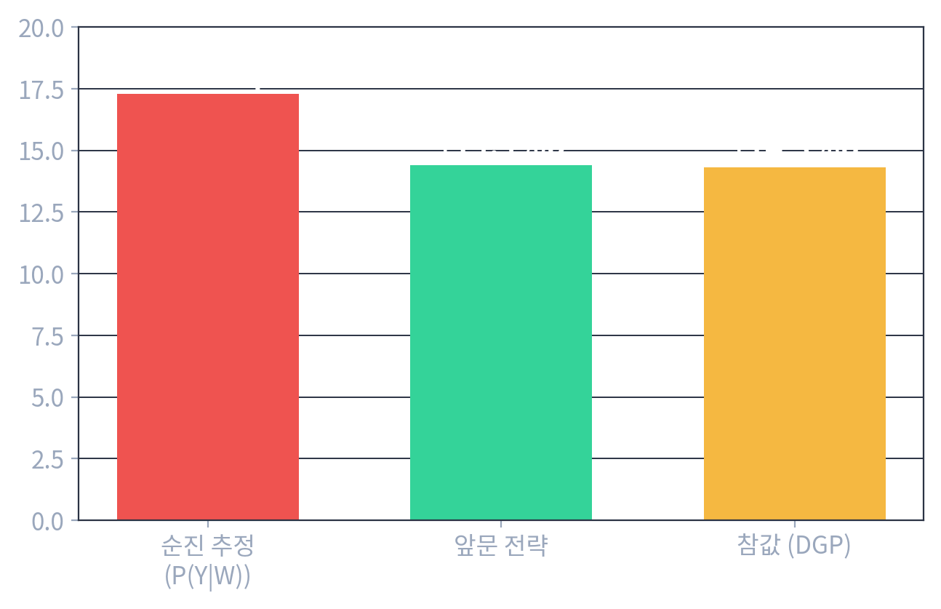
PART 4 · 시뮬레이션·검증
추정 정확도 — 순진 vs 앞문 vs 참값
순진 과대편향
+21%
참효과 대비 약 1.21배 (U가 여는 백도어)
앞문 vs 참값 오차
0.001
U를 전혀 관측하지 않고 참값을 복원 (T2, seed=42, N=5000)
정정: 이전 버전의 'OLS +35%p / 2.5배'는 본문·코드에 근거가 없어 본문 T2 수치로 교체함.
17

Slide 18
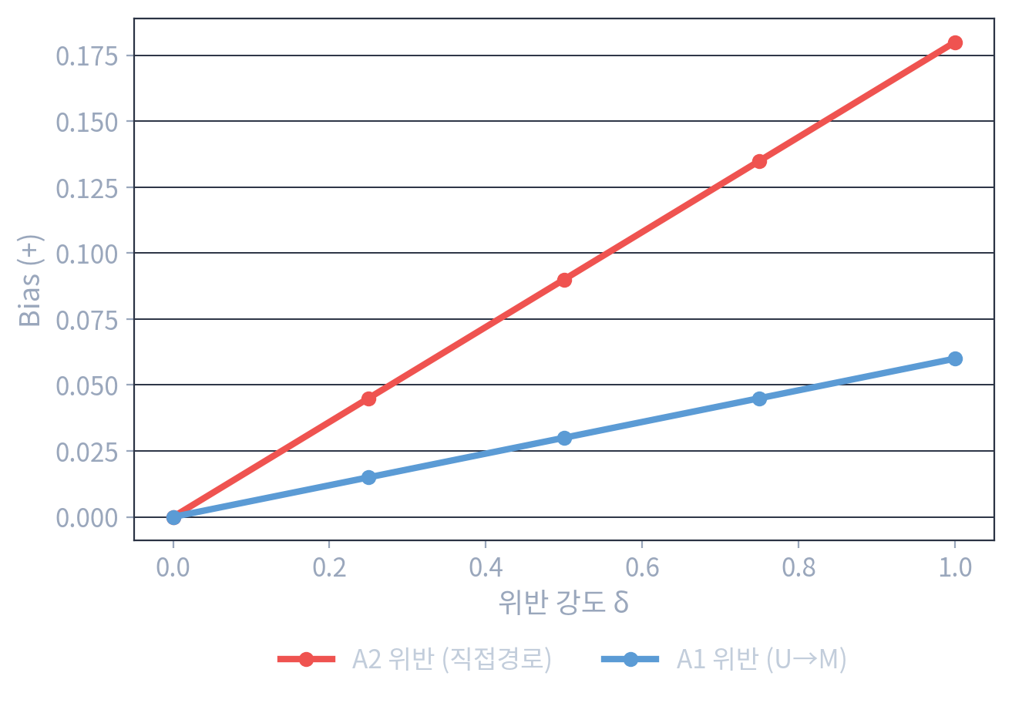
PART 4 · 시뮬레이션·검증
민감도 분석 = 보수적 상한
하나의 일관된 논리
A2 위반 = 자원 버퍼(음의 직접경로 W→Y)를 누락 → 과대추정
A1 위반 = U→M 오염 → 본 DGP 구조에서 과대 방향
결론
두 위반 모두 상향 편향 → 앞문 추정은 위험의 보수적 상한이다. (기울기 크기는 예시적, 부호 방향이 핵심)
18

Slide 19
PART 4 · 시뮬레이션·검증
붕괴는 논리곱(AND) — 그리고 반례
Y = 1[ D > θ ] × C (D = 낮은 S = 높은 E의 발현)
논리곱 회로
반례 (재설정): 풍요 이전기 스파르타
내부 부식이 임계점을 넘은 상태(D>θ)에서 외부 충격(C)이 동시에 주어질 때만 Y=1이 성립한다. 내부가 썩어도 충격이 없으면, 충격만으로 거대 시스템은 무너지지 않는다.
리쿠르고스 체제기의 스파르타는 심각한 외부 충격(예: 기원전 5세기 대지진·헬로트 반란)을 받고도, 내부 규율이 건전(낮은 E, D<θ)했기에 흡수했다 → Y=0.
정정: '황금 유입 전이라 생존'은 사실 오류 — 페르시아 자금은 BC405 승전을 만든 재원으로 이미 유입. 반례를 '풍요 이전기 충격 흡수'로 재정의.
19

Slide 20
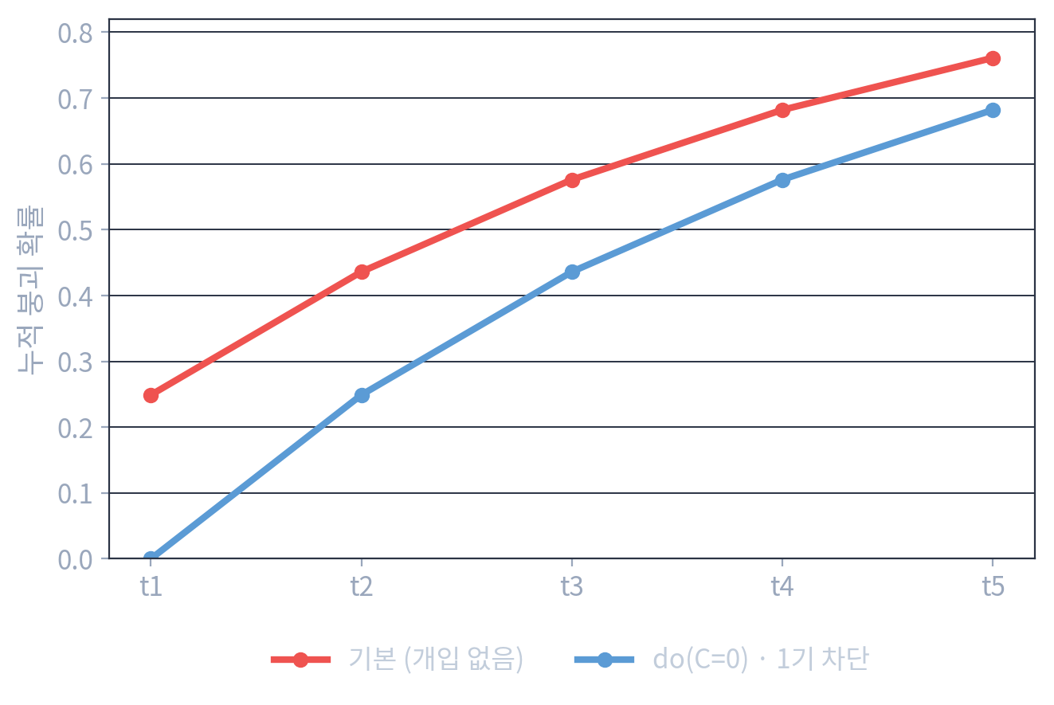
PART 4 · 시뮬레이션·검증
방아쇠 차단의 환상 — do(C=0) vs do(E)
충격은 환경 조건이다
C를 반복 베르누이(p=0.5)로 모델링하면, 한 기의 차단 do(C=0)은 곡선을 한 칸 미룰 뿐이다.
누적 붕괴: t1 .249 → t3 .576 → t5 .761
유효 표적은 C가 아니라 내부 경로의 억제 do(E).
20

Slide 21
PART 5 · 이전·반사실
이전가능성 — 선택 다이어그램과 S
소스 → 타깃
형식 근거 (s-admissibility)
소스 (데이터 풍부 A·B): P( y | do(x), S=1 )
타깃 (희소 C, 스파르타): P( y | do(x), S=0 )
선택노드 S가 식별식의 인자 P(m|W)·P(Y|w',m)에 진입하지 않을 때, do-효과는 도메인 간 이전 가능하다. 이전되는 것은 관측분포가 아니라 do-식별 메커니즘이다.
이전을 떠받치는 가정과 그 한계
구조 동형성: 미시 보상–왜곡 구조(W→E→M→Y)가 도메인 불변이라고 가정한다. 이것이 현대 기업의 메커니즘을 2,400년 전 스파르타로 이식하는 정당화의 핵심이다.
한계: 사례 C에서는 동형성을 데이터로 검정할 수 없다 → C에 대한 결론은 조건부 진술로만 유효하다.
21

Slide 22
PART 5 · 이전·반사실
스파르타 반사실 — do(E = Low)
분기점 (BC 404)
실제 역사 (Y = 1)
반사실 (Y = 0)
펠로폰네소스 전쟁 승리. 페르시아 전리품·공물의 막대한 유입 (처치 W).
전리품 사유화 허용 → 토지 집중·시민 수 감소·빈부격차 극대화(E 누적). BC 371 레욱트라 패전(C)에서 패권 상실.
do(E=Low): 전리품 사유 축적을 금지하고 토지 재분배(레트라)를 강제했다면 — S가 임계점 위에 머물러 동일한 충격 C를 흡수, 즉각적 패권 상실은 없었다.
이 반사실의 신뢰도는 전적으로 구조 동형성 가정의 타당성에 구속되는 조건부 진술이다.
22

Slide 23
PART 5 · 이전·반사실
LLM 에이전트 — 보조 일관성 점검 (검증 아님)
설계
정직한 단서
페르소나: 기원전 400년경 스파르타 정책결정자(에포로스)
시나리오 A: 역사적 경로(개입 없음)
시나리오 B: do(E=Low) 레트라 전제 주입
산출: B에서 Y=0 서사 도출 → 이식된 SCM과 정합
에이전트에는 동일한 UC-SCM 프레임과 배경이 주입된다. 따라서 같은 결론은 독립적 검증이 아니라 입력에 내장된 결론의 재현 — 서사적 타당성 점검 도구일 뿐이다.
강한 증거로 제시하지 않으며, 실 API 호출은 재현 범위에서 제외한다.
23

Slide 24
PART 6 · 결론
정직한 한계점 방어 (MECE)
① 데이터
② 측정
③ 식별
수치가 합성이므로 입증 대상은 파이프라인·식별 전략의 타당성이지 역사적 사실이 아니다.
극단적 통제 체제에서는 담론(M)이 조작되어 A1(U→M 차폐)이 깨질 수 있다.
사례 C로의 이전은 구조 동형성에 의존하며 데이터로 검정 불가.
방어: 보수적 상한 검증으로 방향성을 확보.
방어: A1 위반도 편향을 양(+)으로 밀어올려 상한 논리가 유지됨.
방어: C의 결론을 조건부 진술로 한정.
향후. 빅카인즈 1994–1998 실데이터에 동일 파이프라인을 적용하는 것이 즉시 가능하다 — 스키마·지표·추정 코드는 변경 없이 재사용된다.
24

Slide 25
결론 — 진범은 W, 유일 레버는 do(E)
풍요는 축복이 아니라 거대한 시스템 스트레스 테스트다.
붕괴 직전의 충격(C)을 막으려 애쓰지 마라 — 그것은 다음 충격까지의 지연일 뿐이다.
유일한 지렛대는 호황기 내부 엔트로피의 억제 — do(E).
타임라인을 다시 쓰라. 붕괴의 1일차는 방아쇠가 당겨진 날이 아니라, 황금기가 시작되던 첫날이었다.

Slide 26
APPENDIX
부록 — 데이터 출처 · 참고문헌
데이터 출처 (실데이터 대체 경로)
핵심 참고문헌
A. 한국 1997 — 빅카인즈 1994–1998 기사
B. 닷컴버블 — NYT Article Archive 1998–2002
C. 스파르타 — 페르세우스 디지털 라이브러리 (크세노폰·플루타르코스)
Pearl & Mackenzie, The Book of Why, Ch. 7 (전단계 기준)
Pearl & Bareinboim (2014), Transportability (선택 다이어그램)
Glynn & Kashin (2014), 전단계 추정 검증 (JTPA)
이미지 출처는 별도 배포자료에 수록. 본 발표의 전 수치는 시드 고정(seed=42) 합성 데이터 기반.
26

